Slide 1
Интерактивная игра «Поварята»
Овчинникова Т.Н.
учитель-логопед
СП «Детский сад «Ёжик»
ГБОУ ООШ №6

Slide 2
Цель. Формирование лексико-грамматического строя речи.
Задача. Учить образовывать относительные прилагательные.
Правила игры. С помощью «мышки» переместить овощи в пустую посуду и назвать приготовленные поварятами разные блюда (картофельный суп, луковый суп, гороховый суп, свекольный суп , капустный суп, тыквенный суп, морковный сок, томатный сок, кабачковая икра, баклажанная икра, овощной салат).

Slide 3
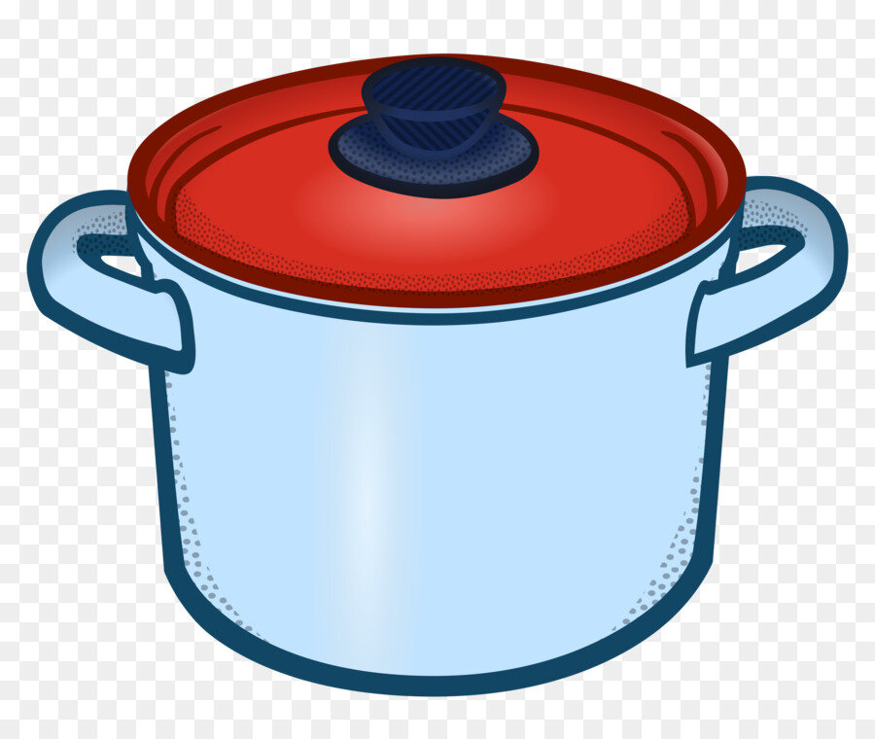
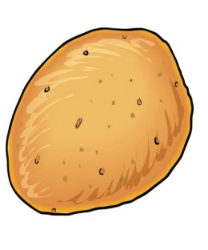

Slide 4
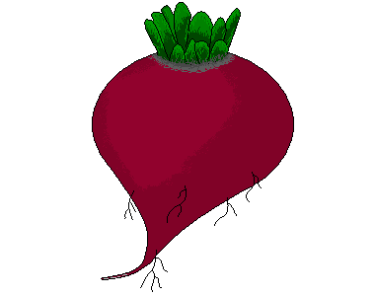

Slide 6
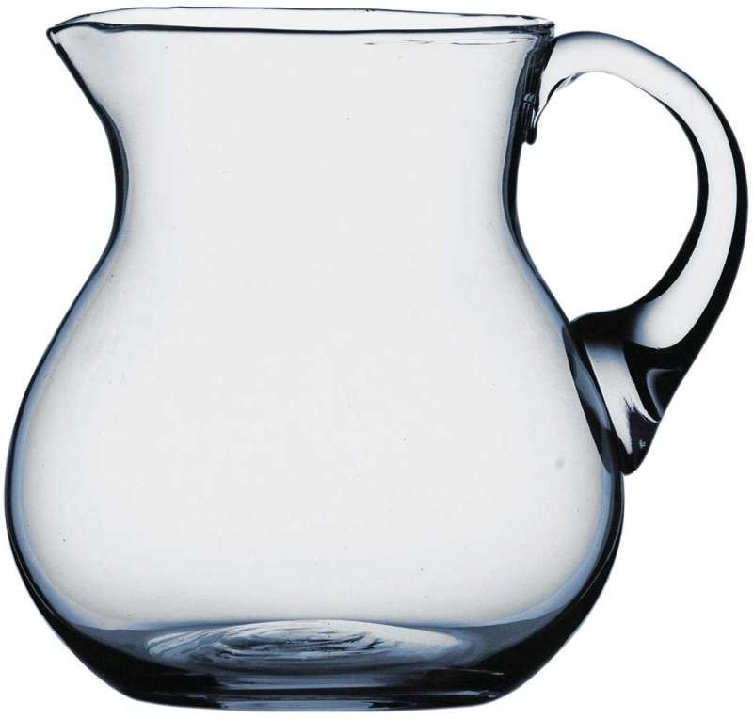

Slide 8
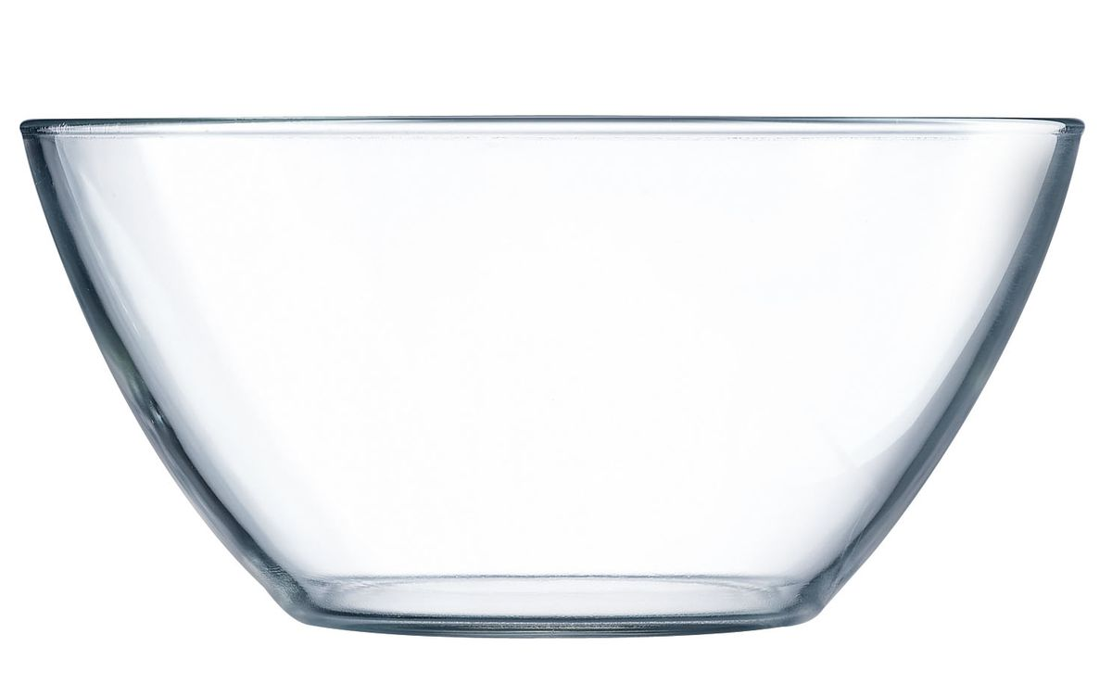

Slide 9
Интернет-ресурсы:
Кастрюляhttps://yandex.ru/search/?clid=9582&text=кастрюля%20картинка%20для%20детей%20на%20прозрачном%20фоне&l10n=ru&lr=51
Поваренок https://fileihr.zhaopin.com/041/514/041514062/logo/576b2e1e-5f1d-4bb5-b93e-
Помидор https://img2.freepng.ru/20180328/jpw/kisspng-hamburger-tomato-clip-art-clip-5abc38afd5bb79.1054244415222847198755.jpg
Огурец https://avatars.mds.yandex.net/get-pdb/1008348/41539756-8cbb-40a0-9b2d-f023cff2e1b1/s1200
Тыква https://img2.freepng.ru/20180630/hab/kisspng-pumpkin-cucurbita-pepo-clip-art-5b37b59723f387.1124784315303776231473.jpg
Баклажан https://media.istockphoto.com/vectors/eggplant-vector-id165977264?k=6&m=165977264&s=612x612&w=0&h=TYKOZo4bl1avPTCYdJiOAjxgHYI_Hqb6_f0r8qmIcQ4=
Морковь https://cdn3.vectorstock.com/i/1000x1000/77/52/carrot-icon-cartoon-style-on-white-background-vector-8177752.jpg
Кабачок https://nukadeti.ru/content/images/essence/color/795/1190.jpg
Лук https://avatars.mds.yandex.net/get-pdb/1364974/1483cf74-55c6-4f37-a279-f6e6505cdb23/s1200
Горох https://cdn2.vectorstock.com/i/1000x1000/69/16/cute-hand-drawn-sweet-pea-vector-2076916.jpg
Картофель https://yt3.ggpht.com/a/AGF-l7_DhTh2ekivQvc_gUmV64pLWpyxx61FFNvw8A=s900-c-k-c0xffffffff-no-rj-mo
Капуста https://3.bp.blogspot.com/-SU3RtXVtgPs/Wesmz_AHazI/AAAAAAAACEE/vT3nM9R6tMgCwPqz5UmuEObveV7ndoY4QCLcBGAs/s1600/Cabbage_PNG_Clip_Art-1523.png
Свёкла https://slide-share.ru/image/1210860.jpeg
Тарелка https://cdn.pixabay.com/photo/2013/07/13/14/03/dog-bowl-162044_1280.png
Графин https://static2.kupivip.ru/V0/00/35/79/21/spiegelau-grafin_bacchus-1b.jpg
Салатница https://cdn.lbtq.io/productImage/original/20171026/102/20171026102429_003720636_1.jpg
Банка https://img2.freepng.ru/20180514/tcq/kisspng-mason-jar-biscuit-jars-clip-art-5af9e371eaf365.2152592115263261299624.jpg

